Slide 1
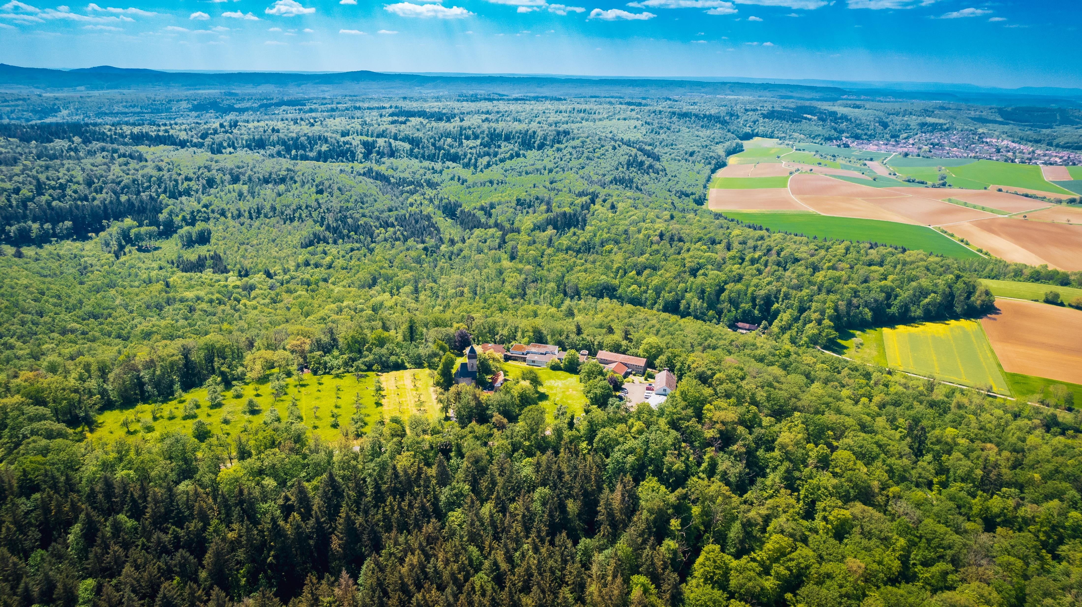
Unser schöner Eppinger Hardtwald

Slide 3
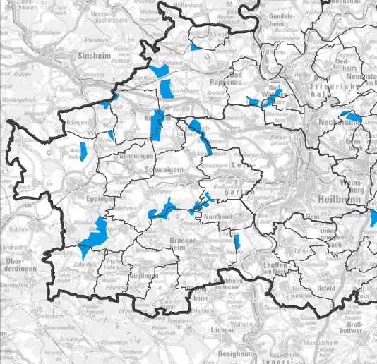
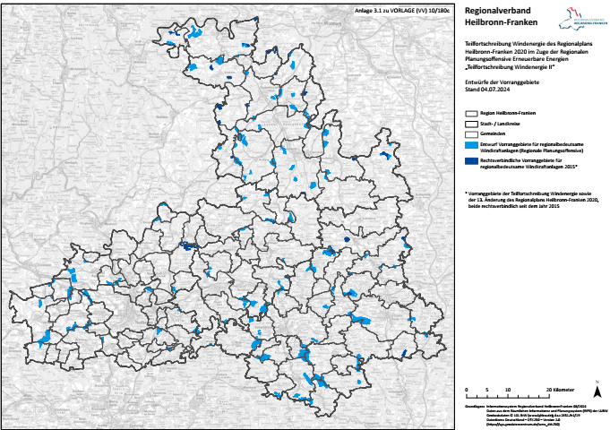
Wunsch und Wirklichkeit!
Immer eine Frage der PERSPEKTIVE!

Slide 4
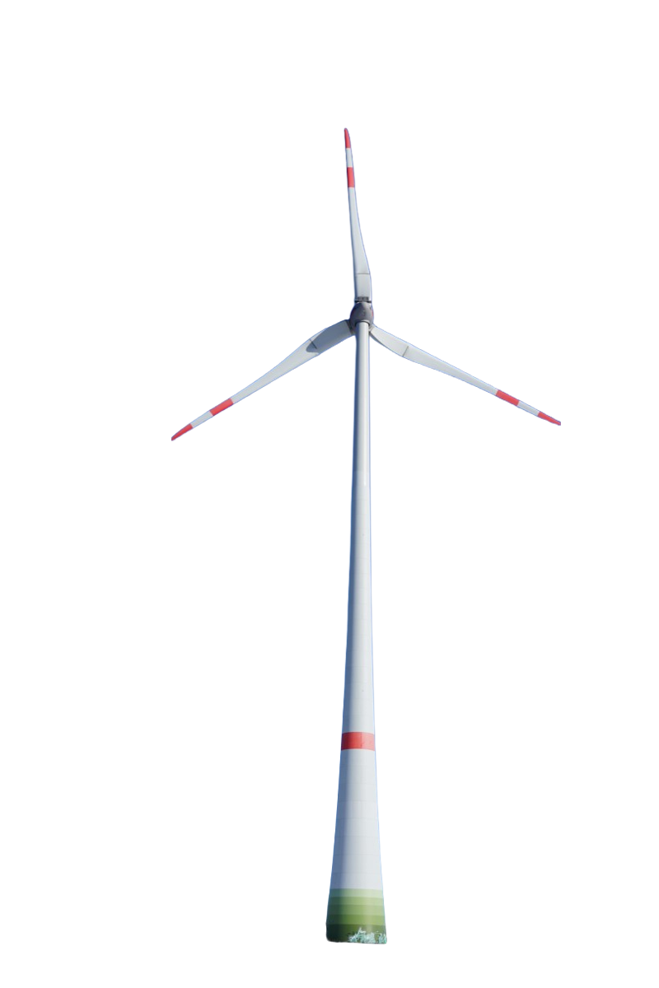

Slide 5
So soll es bleiben!
Für uns und unsere Kinder!

Slide 6
So soll es bleiben!
Für uns und unsere Kinder!

